Slide 1

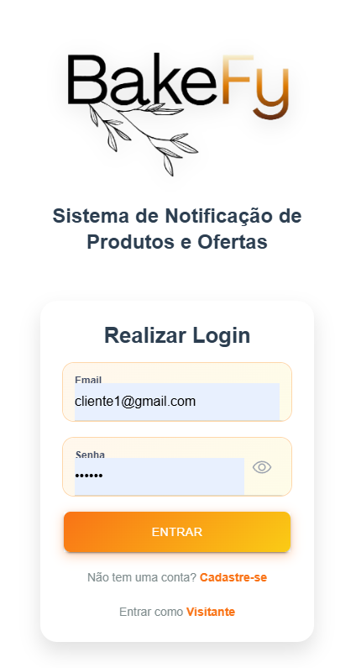

Código: 0000C0 Área: Ciências Exatas e da Terra Modalidade: Ciência Aplicada/Inovação Tecnológica
SISTEMA DE NOTIFICAÇÃO DE PRODUTOS PARA PADARIAS
André Almeida Nunes; Eduardo Gonçalves Silva Rocha.
Maurílio Alves Martins da Costa (Orientador).
RESUMO
A disponibilidade de produtos em padarias pode variar ao longo do dia, fazendo com que clientes se desloquem até os estabelecimentos sem a garantia de encontrar o produto desejado. Nesse contexto, o uso de tecnologias móveis pode facilitar o acesso a informações sobre a disponibilidade de produtos e melhorar a comunicação entre estabelecimentos e consumidores. O Bakefy surge como uma proposta tecnológica voltada a esse cenário, permitindo que clientes consultem informações e recebam notificações relacionadas aos produtos disponibilizados por padarias cadastradas. O trabalho foi desenvolvido no âmbito acadêmico com tecnologias aplicáveis.
da pontuação disponível. Além dos dados quantitativos, os avaliadores destacaram qualitativamente a utilidade e a funcionalidade da aplicação, especialmente sua capacidade de facilitar a consulta à disponibilidade de produtos. Também foi apontado que a solução pode contribuir para evitar deslocamentos desnecessários de clientes que desejam adquirir produtos específicos. Dessa forma, os resultados indicam que as funcionalidades desenvolvidas atendem à proposta inicial e demonstram a aplicabilidade do sistema ao contexto indicado.
CONCLUSÕES
OBJETIVOS
Os resultados obtidos indicam que o Bakefy alcançou seu objetivo de desenvolver uma solução móvel voltada à consulta da disponibilidade de produtos e ao recebimento de notificações por clientes de padarias cadastradas. A obtenção de 49 dos 50 pontos disponíveis nas avaliações do primeiro semestre, juntamente com as considerações positivas dos três docentes envolvidos, demonstra a consistência da solução desenvolvida nos aspectos avaliados.
Como diferencial, o aplicativo integra recursos de consulta de produtos em uma aplicação direcionada a uma necessidade cotidiana, apresentando potencial para facilitar a relação entre consumidores e estabelecimentos.
O objetivo principal do trabalho é desenvolver um aplicativo móvel capaz de auxiliar clientes de padarias na consulta à ----------------------disponibilidade de produtos e no recebimento de -------------------notificações relacionadas a essas informações. ---------------------Como objetivos específicos, busca-se desenvolver ----------------uma interface que possibilite a interação dos ------------------------usuários com o sistema, disponibilizar informações ----------------sobre os produtos das padarias cadastradas e ----------------------permitir o envio de notificações aos clientes. Além disso, pretende-se aplicar, de forma integrada, conhecimentos adquiridos nas áreas de desenvolvimento de sistemas.
METODOLOGIA
O desenvolvimento do Bakefy ocorreu no âmbito da disciplina Projeto Prático, por meio de aulas semanais e sob a orientação de técnicos administrativos, aplicando conhecimentos adquiridos nas disciplinas ofertadas pelo curso técnico de Desenvolvimento de Sistemas. Para a implementação do sistema, foram utilizadas tecnologias como Java, Angular, TypeScript, HTML, SCSS e PostgreSQL, além de ferramentas de inteligência artificial utilizadas como suporte durante o desenvolvimento. Ao longo do primeiro semestre, o sistema passou por oito avaliações realizadas por três docentes, nas quais foram examinadas suas funcionalidades, código, documentação, integração entre front-end e back-end e interface gráfica. As avaliações foram conduzidas por meio de apresentações, demonstrações das funcionalidades e interação direta com o aplicativo, possibilitando acompanhar a evolução.
CONSIDERAÇÕES FINAIS
O Bakefy demonstra a aplicação de recursos tecnológicos na solução de uma necessidade cotidiana, aproximando consumidores e padarias por meio de informações acessíveis e atualizadas. Além de contribuir para a formação acadêmica e tecnológica dos envolvidos, o projeto apresenta potencial de expansão e aprimoramento, podendo futuramente incorporar novos recursos e atender a novas demandas contextuais.
REFERÊNCIAS
DADOS OBTIDOS E RESULTADOS
BAKEFY: Sistema de notificação de produtos para padarias. Disponível em: Documentação do BAKEFY. Acesso em: 25 ago. 2026.IONIC. Visão geral do Ionic Angular. Disponível em: Documentação do Ionic Angular. Acesso em: 25 ago. 2026.
TYPESCRIPT. TypeScript is JavaScript with syntax for types. Disponível em: Documentação do TypeScript. Acesso em: 25 ago. 2026.
O aplicativo mobile foi avaliado e, após ser submetido à testes abrangendo diferentes aspectos do projeto, na disciplina responsável pela gerência do projeto, o trabalho obteve 49 de 50 pontos, correspondendo a 98%

